Slide 1
Графиката
Домашно №11

Slide 2
Домашна работа

Slide 3
Домашна работа
Условие
Направете програма, която рисува графиката на функции
Функциите да са 5-10 на брой, като всяка да е изчислена за хиляди стойности от 5000 до 50000
Да може да се отрязва парче от хоризонталната ос и да се показват графиките в този отрязък
Отрязъкът да се мащабира вертикално така, че да побира точно графиките на функциите
При промяна на размера на прозореца всичко да се преначертае според новия размер
Срок – 1 седмица

Slide 4
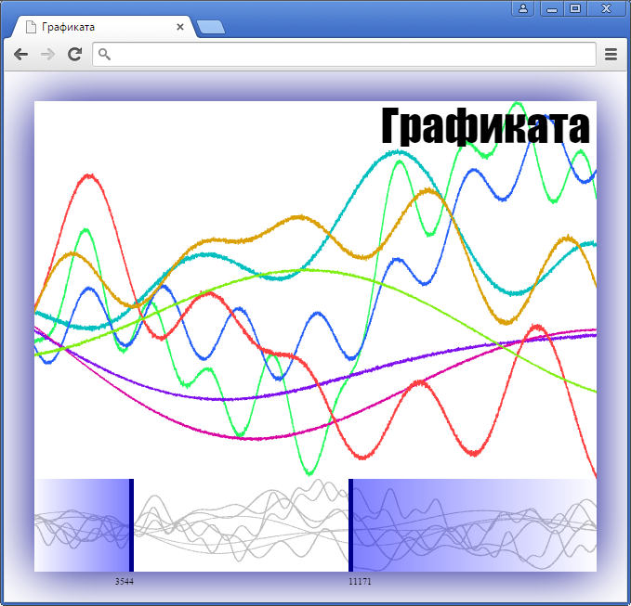
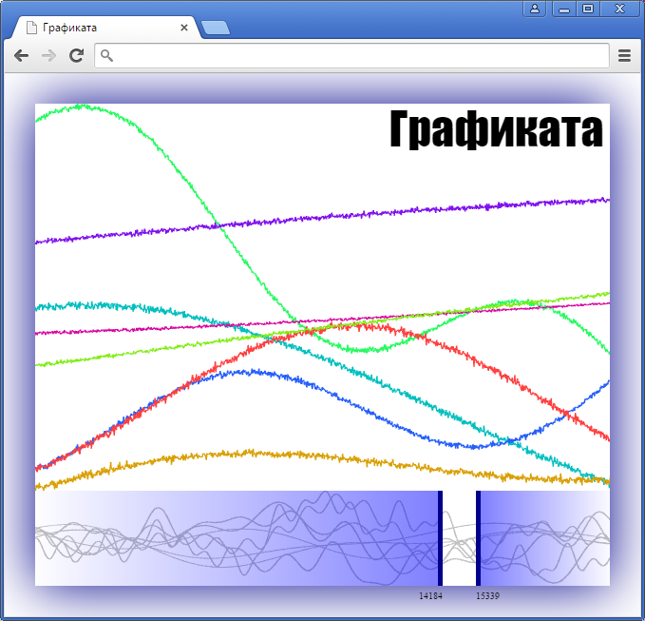
Файлове

Slide 5
Край

